Slide 1
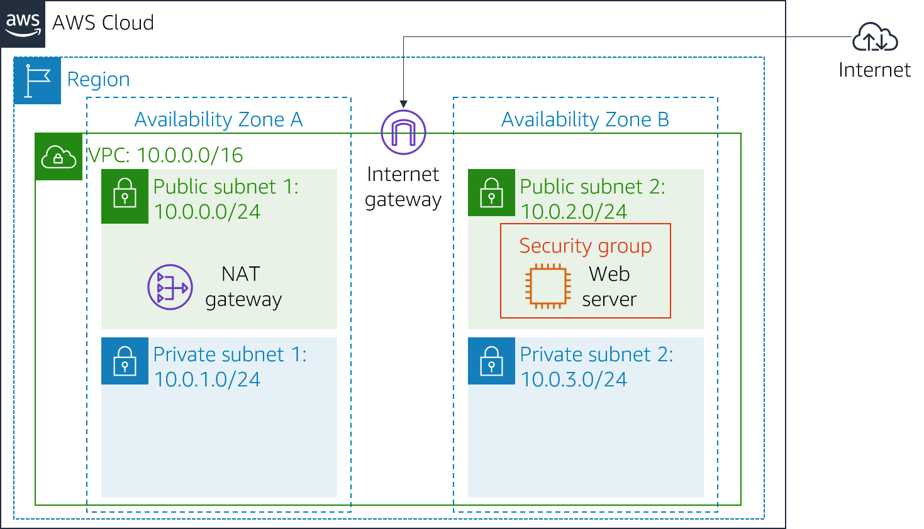
Lab 5: Build a Database Server
เริ่มต้นมา configuration เป็นแบบนี้เลย เหมือนจะให้ต่อจาก lab 2 คือมี web server แล้ว ขั้นต่อไปจะสร้าง database server

Slide 2
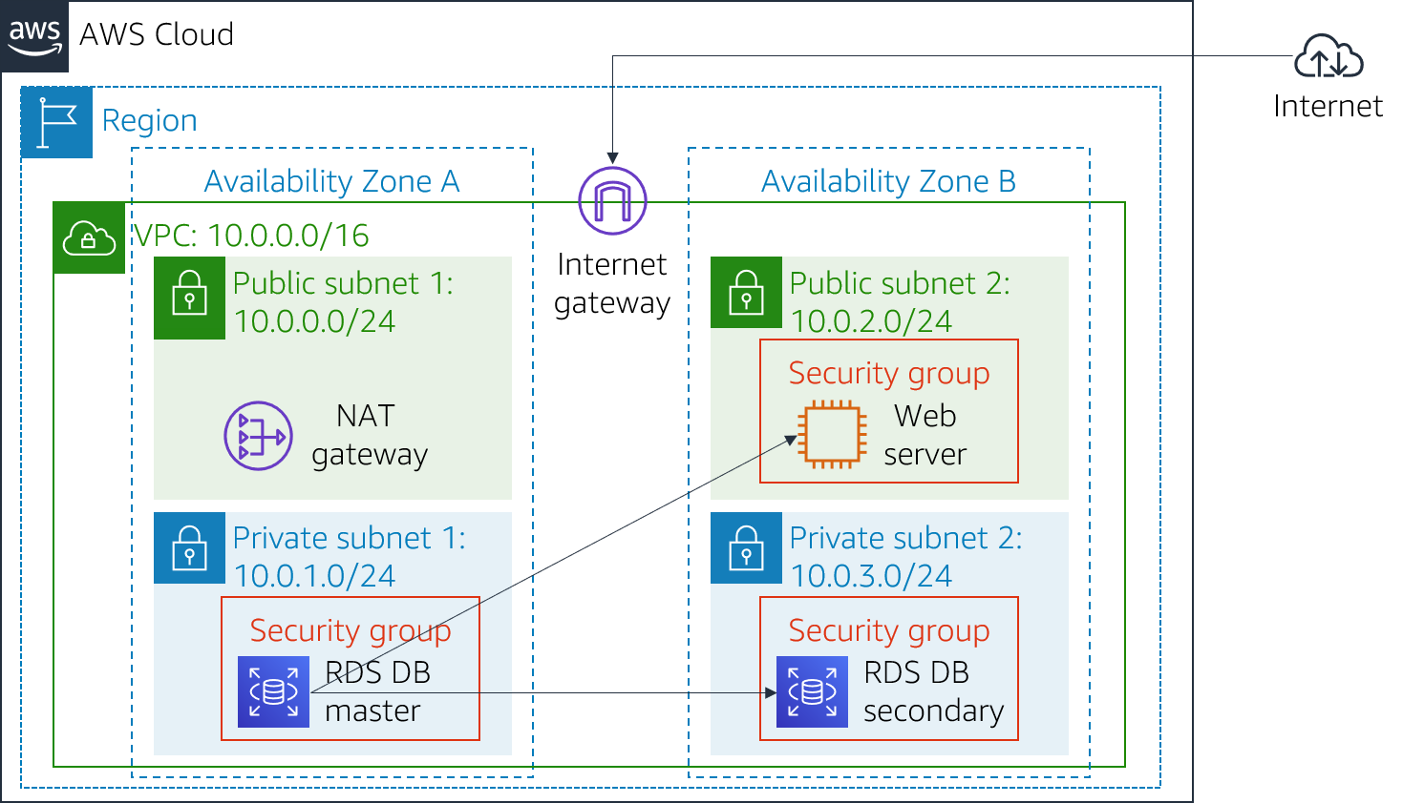
จะสร้าง database server 2 ตัว
ที่เป็น replicate กัน อยู่คนละ zone
ในรูปนี้
ถ้า zone A ล่ม เว็บจะยังใช้ได้ปกติ ถ้า zone B ล่ม เว็บจะล่มไปด้วย เพราะ web server อยู่ zone B แต่ข้อมูลใน zone A ยังปลอดภัย
RDS = Relational Database Service เป็น virtual machine (vm) ที่ติดตั้งโปรแกรมฐานข้อมูลมาให้พร้อมใช้เลย โปรแกรมชื่อ Amazon Aurora (MySQL and PostgreSQL-compatible relational database) หรือจะเลือกโปรแกรมฐานข้อมูลยี่ห้ออื่น ๆ ก็ได้

Slide 3
ค้นด้วยคำว่า sg จะเจอ web security group

Slide 4
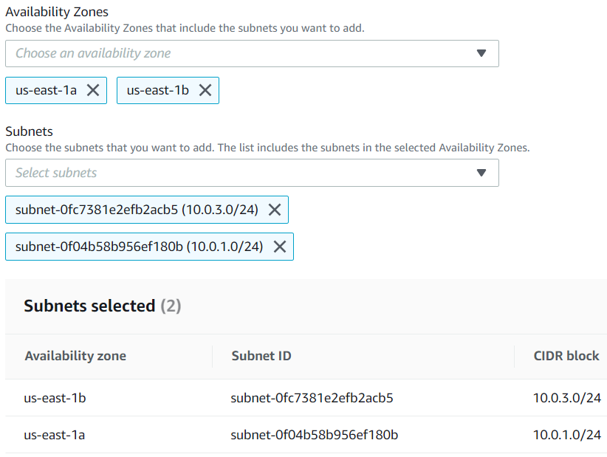
กำหนดให้ database server อยู่ใน
Private subnet 1 & 2 เท่านั้น

Slide 5
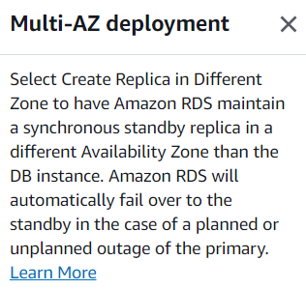
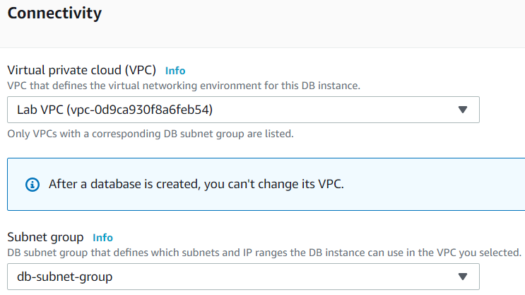
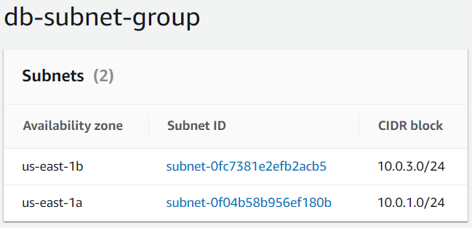
อ่านเองนะครับ
อ่านเองนะครับ
เรากำหนด availability zone ไว้แล้ว มันจะสร้าง replica ในอีก zone หนึ่งให้ด้วยอัตโนมัติ
https://docs.aws.amazon.com/AmazonRDS/latest/UserGuide/Concepts.MultiAZ.html

Slide 6
Primary instance (ตัวจริง)

Slide 7
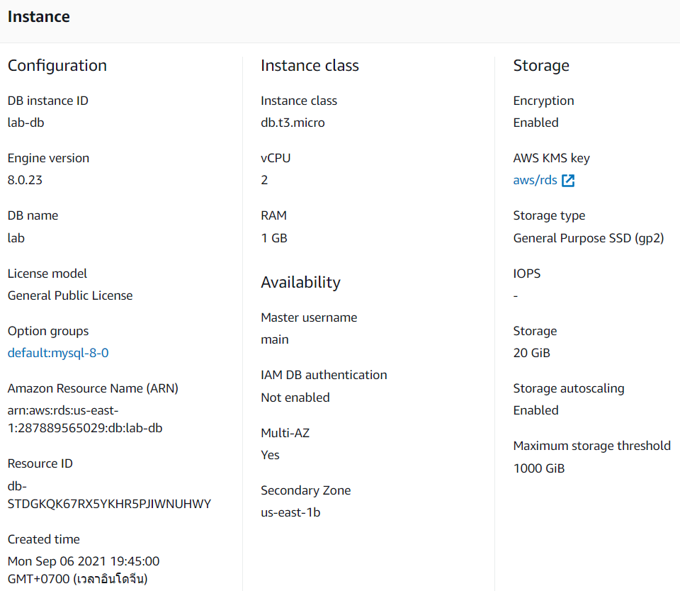
Secondary instance (ตัวสำรอง)

Slide 9
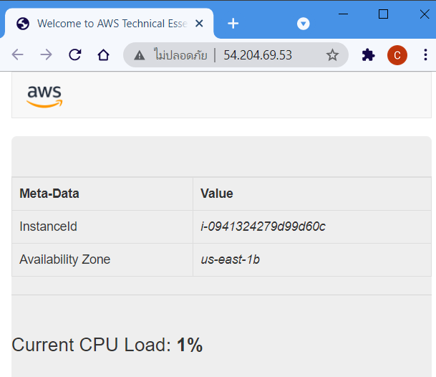
เข้าไปที่เว็บ ใช้ http และ public ip

Slide 10
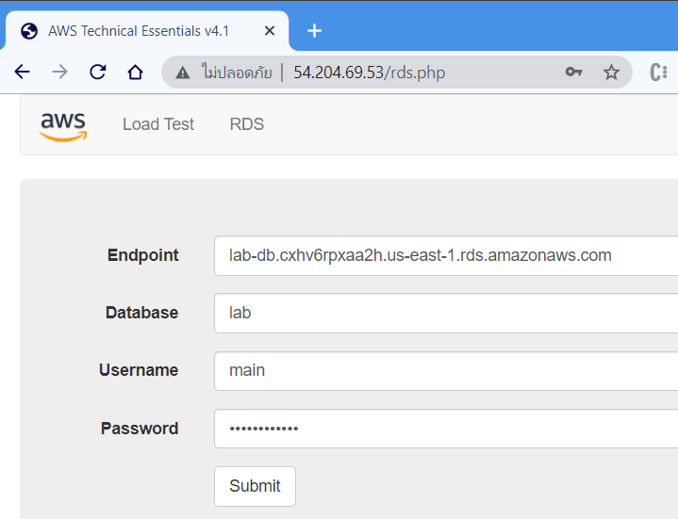
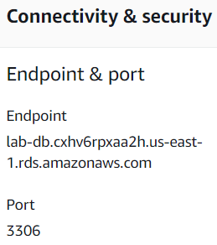

Slide 11
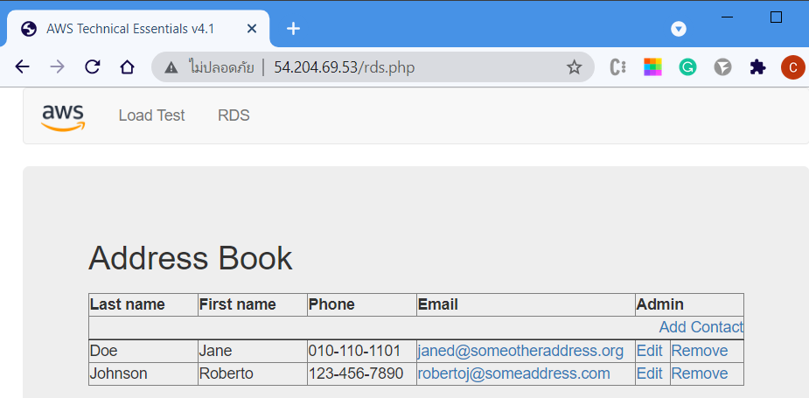
ทดลอง Add, Edit, Remove ได้ เชื่อมกับฐานข้อมูลแล้ว

